Slide 1
산업인공지능 개론
프로젝트 3-1. CNN 학습 데이터 수집
2023. 5. 30
박정식(2023254011)
산업인공지능학과 대학원

Slide 2
I
과제 개요
Ⅱ
과제 결과

Slide 3
Ⅰ
과제 개요
1. 과제 개요

Slide 4
01
과제 개요
과제명 : 프로젝트 3-1. CNN 학습 데이터 수집
과제 정보
근무하는 기업과 관련된 이미지 인식 과제를 진행
5개 부류 이상에 대해서 부류별 최소 50개의 이미지를 수집
슬라이드 2장 분량으로 인식 대상 문제와 수집된 데이터의 사례 발표
과제 제출 마감일
- 2023년 5월 30일(화)
과제 제출물
- 파워포인트 작성(ppt 파일 제출)
- 산업인공지능 개론_CNN 학습 데이터 수집_박정식.pptx

Slide 5
Ⅰ
개발 결과

Slide 6
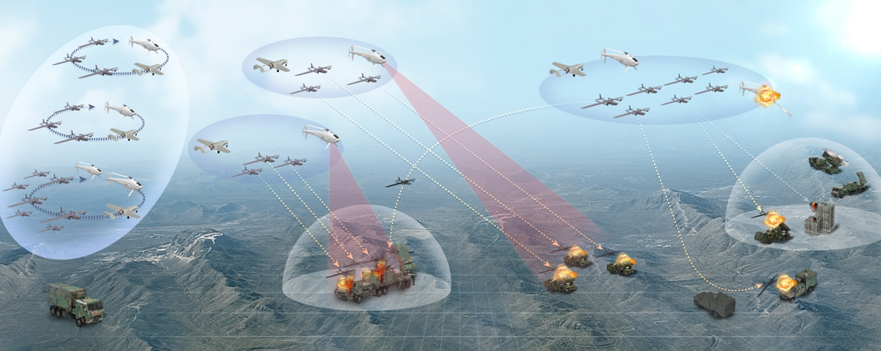
01
이미지 수집 개요
현업 업무에서의 이미지 인식 식별 수집
1. 현 업무 중 진행되고 있는 업무 개요
군집 운용에서의 전장 상황 변화를 인지
동적 임무를 재계획
임무 재계획을 위해서는 전장 상태를 인지/식별하여 처리 필요
2. 이미지 분류 항목
지대공 무기 식별
공대공 무기 식별(드론)
공대공 무기 식별(무인기)
공대공 식별(여객기)
파손 시 정상/반파/완파 식별

Slide 7
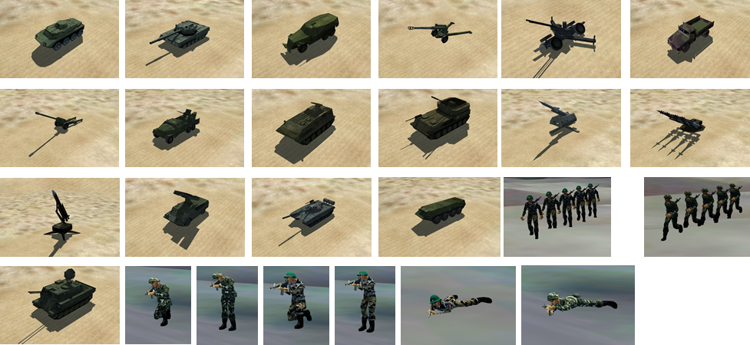
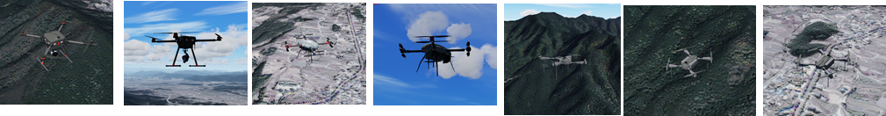
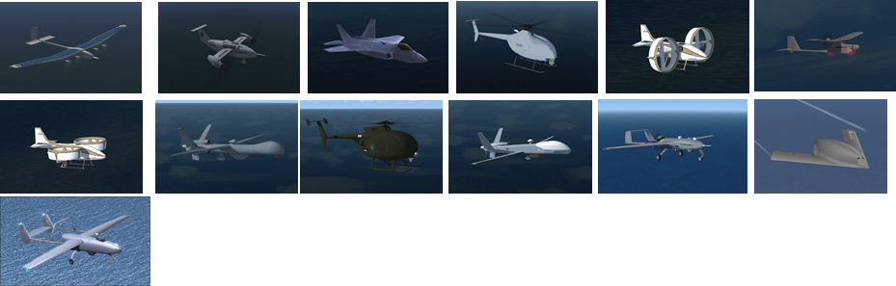
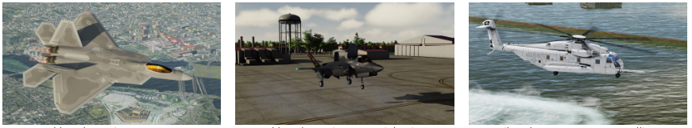
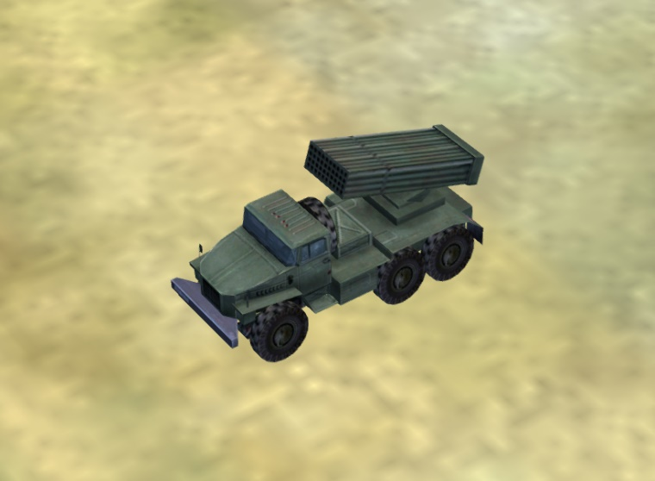
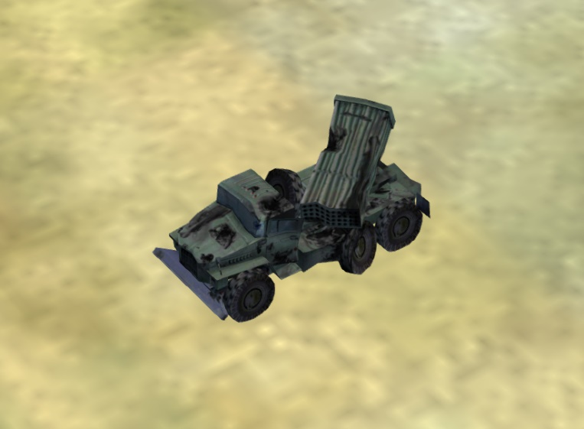
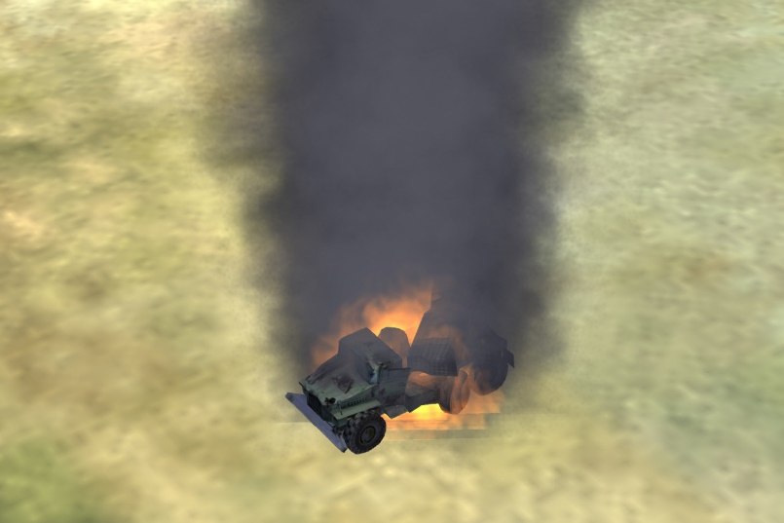
01
이미지 부류 식별
1부류 : 지대공 무기 식별
2부류 : 지대공 무기 식별(드론)
3부류 : 지대공 무기 식별(무인기)
4부류 : 유인기 식별
5부류 : 파손 시 정상/반파/완파

Slide 8
감사합니다.

